Slide 1

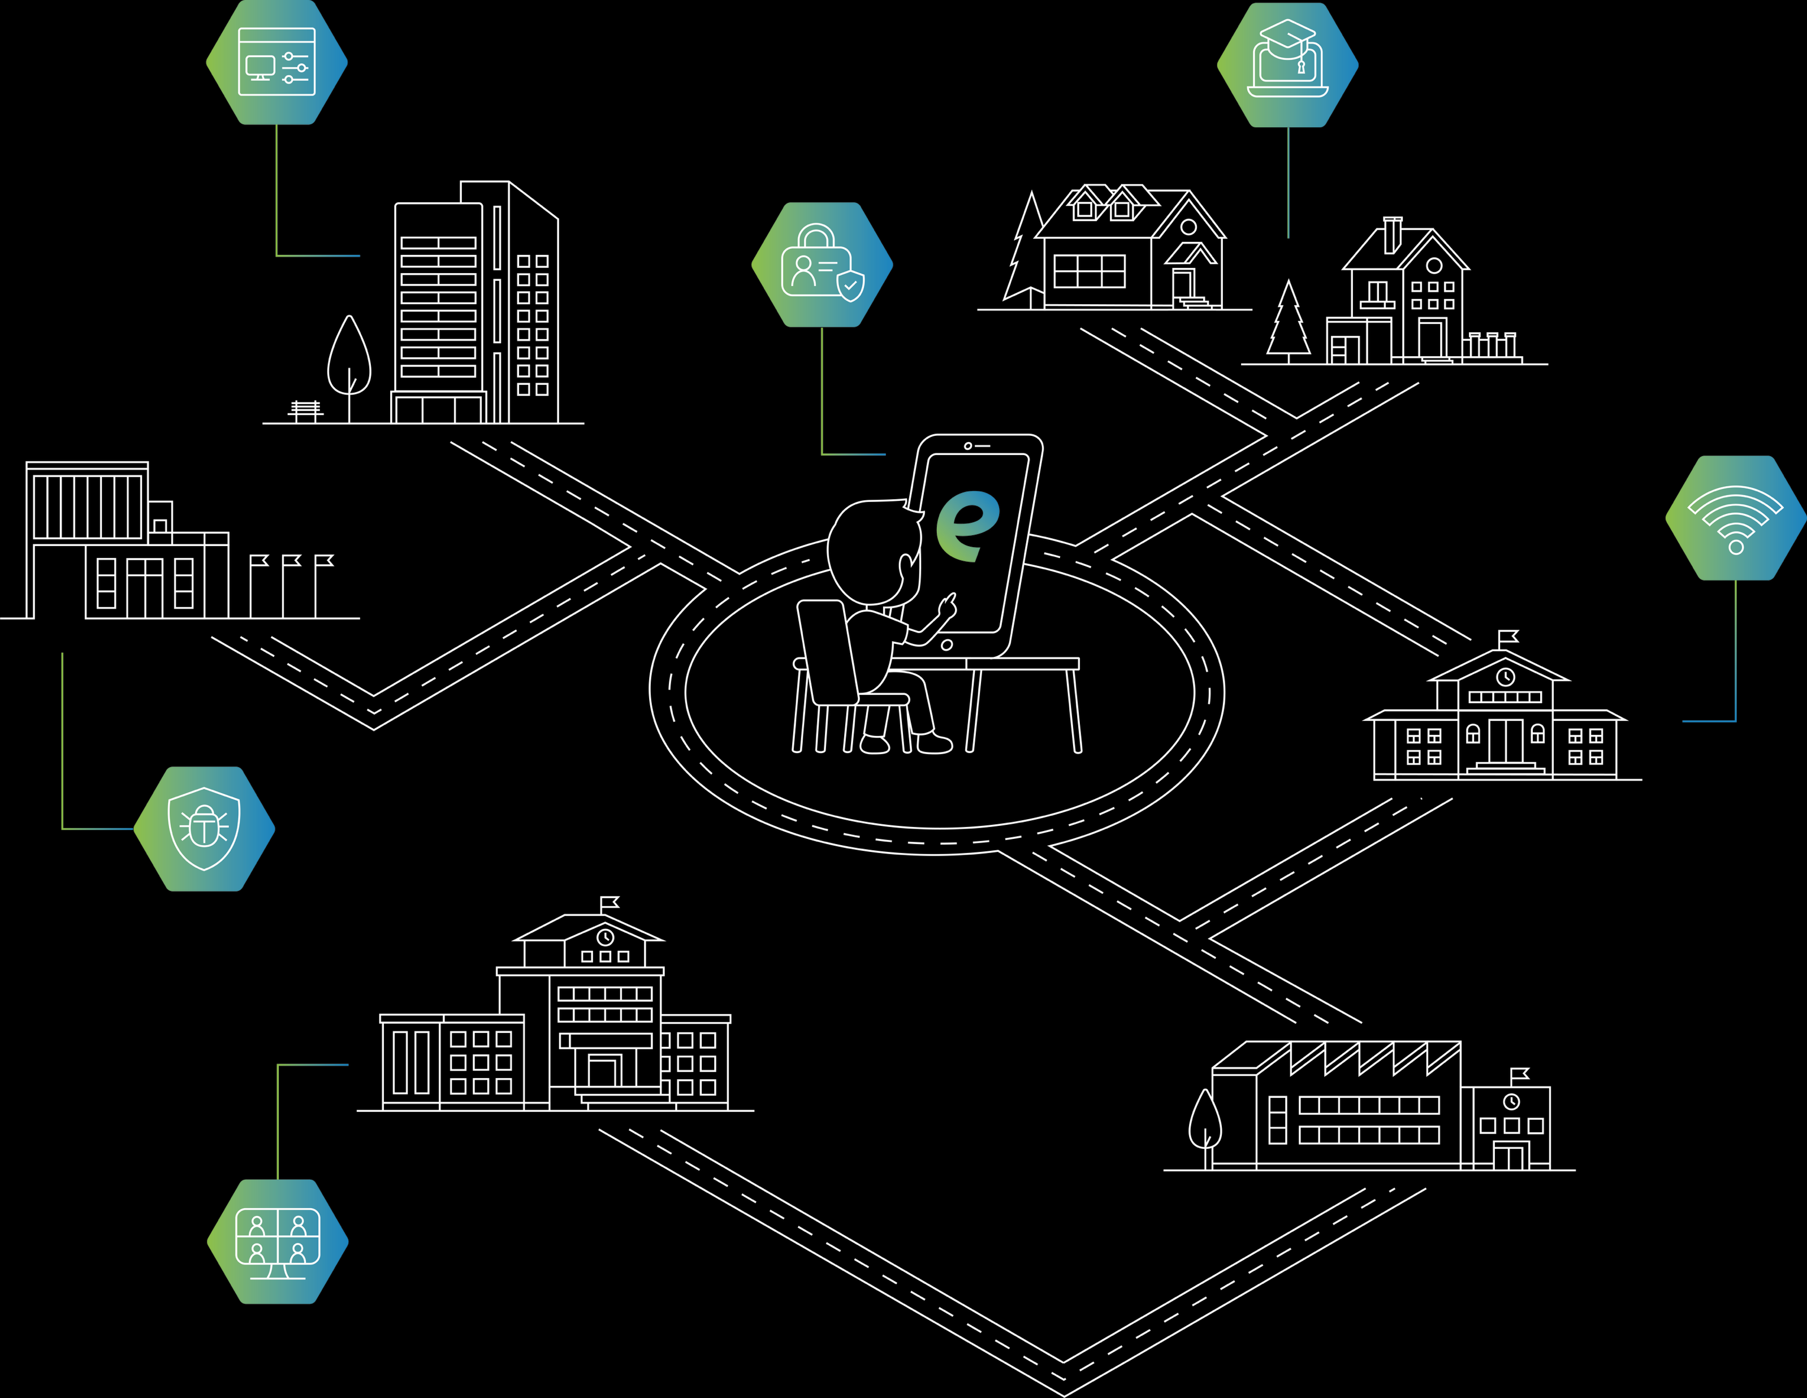

Slide 2
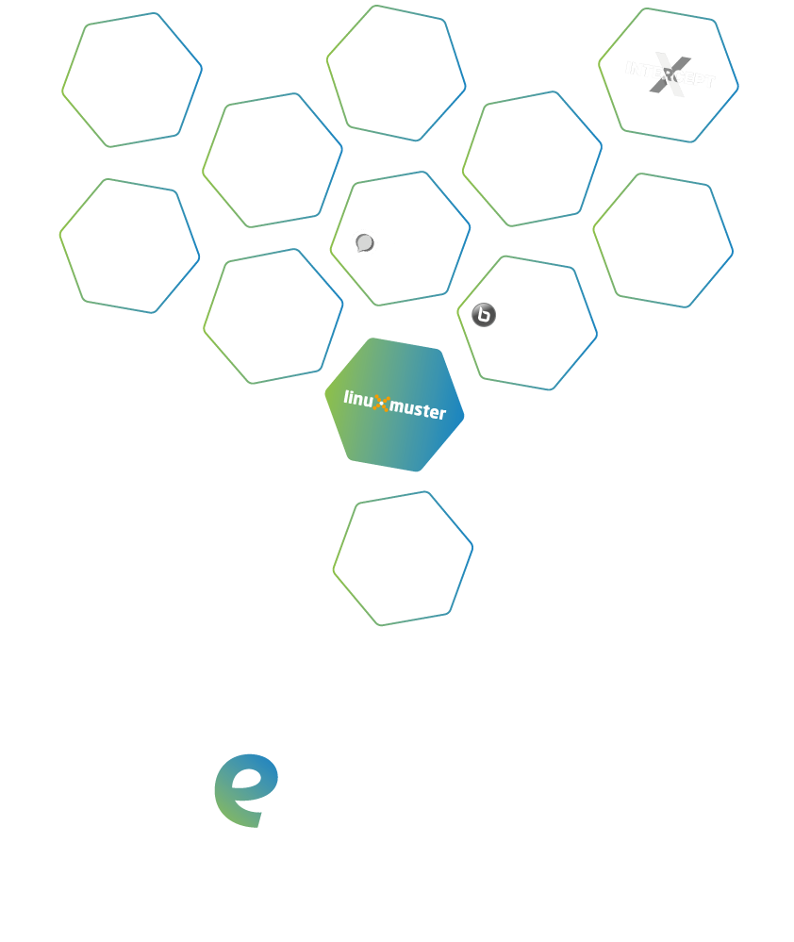
EDUcation soLUTION –
DIE LÖSUNG FÜR BILDUNGSTRÄGER
edulution bietet eine modulare und sichere IT-Lösung für den Bildungsbereich. Mit bewehrter Schulserverlösung wird die IT-Verwaltung zentralisiert und effizient gestaltet.
modulare Plattform für Lehr- und IT-Management
bewehrte Schulserverlösung als Grundlage
einheitliche und skalierbare IT-Infrastruktur für Schulträger
Kombination aus Open-Source und kommerziellen Technologien
flexibel, sicher und zuverlässig

Slide 3

LEITGEDANKE
PUBLIC MONEY. PUBLIC CODE.
Unterstützung der Kampagne
„Public Money, Public Code“ der FSFE
(Free Software Foundation Europe).
Denn auch wir sind der Meinung,
dass mit öffentlichen Geldern finanzierte Software als freie Software bzw. unter einer Open-Source Lizenz veröffentlicht
werden sollte.
Notes:
Aus diesem Grund unterstützen wir auch die Kampagne „Public Money, Public Code“ der fsfe (Free Software Foundation Europe).
Denn auch wir sind der Meinung, dass mit öffentlichen Geldern finanzierte Software als freie Software bzw. Open-Source Lizenz veröffentlicht werden sollte.
Stehen von der Allgemeinheit bezahlte Anwendungen auch tatsächlich allen zur Verfügung, können Programme von jedem verwendet und sogar verbessert werden.
Transparenz, Zusammenarbeit und offener Zugang zu Informationen sind essenziell zur Förderung einer freien
und gerechten Gesellschaft. Als Technologielieferant für Eigenentwicklungen und Open-Source-Lösungen liegt uns viel an der Souveränität der deutschen bzw. europäischen IT, daher legen wir unseren Fokus auf quelloffene Software.

Slide 4

HERAUSFORDERUNGEN
IN DER SCHUL-IT
IT-Teams mit knappen Ressourcen
unflexible, komplexe Schulplattformen
hohe Lizenzkosten und Anbieterabhängigkeit
Datenschutzprobleme bei Cloud-Lösungen
DIE LÖSUNG FÜR BILDUNGSTRÄGER –
EDULUTION.IO
modulare und skalierbare Schul-IT
flexibel an jede Schulgröße anpassbar
DSGVO-Konformität, Datenschutz und Sicherheit
einfache, zentrale Verwaltung
effiziente Steuerung aller IT-Dienste
Eine Plattform für alle schulischen Anforderungen
Notes:
Nach jahrelanger Erfahrung in der Schul-IT und der Zusammenarbeit mit Schulträgern haben wir immer wieder die gleichen Herausforderungen erkannt:
Überlastete IT-Administratoren: Schul-IT-Teams stehen unter ständigem Druck, mit begrenzten Ressourcen komplexe IT-Infrastrukturen zu betreuen.
Komplexe und unflexible Schulplattformen: Viele bestehende Lösungen sind schwer anpassbar, träge in der Entwicklung und entsprechen nicht den individuellen Bedürfnissen der Schulen.
Hohe Lizenzkosten für geschlossene Systeme: Proprietäre Softwarelösungen sind teuer und führen zu Abhängigkeiten von einzelnen Anbietern, was langfristig finanzielle und strategische Risiken birgt.
Datenschutzprobleme mit Cloud-Diensten: Viele cloudbasierte Lösungen entsprechen nicht den strengen Datenschutzanforderungen in Deutschland und der EU, was zu Unsicherheiten und Compliance-Problemen führt.
Mit edulution.io bieten wir eine Open-Source-Lösung, die speziell für die Anforderungen von Schulen entwickelt wurde. Wir setzen auf Flexibilität, Kosteneffizienz und Datenschutz, um eine nachhaltige IT-Lösung für Bildungseinrichtungen zu schaffen.

Slide 5
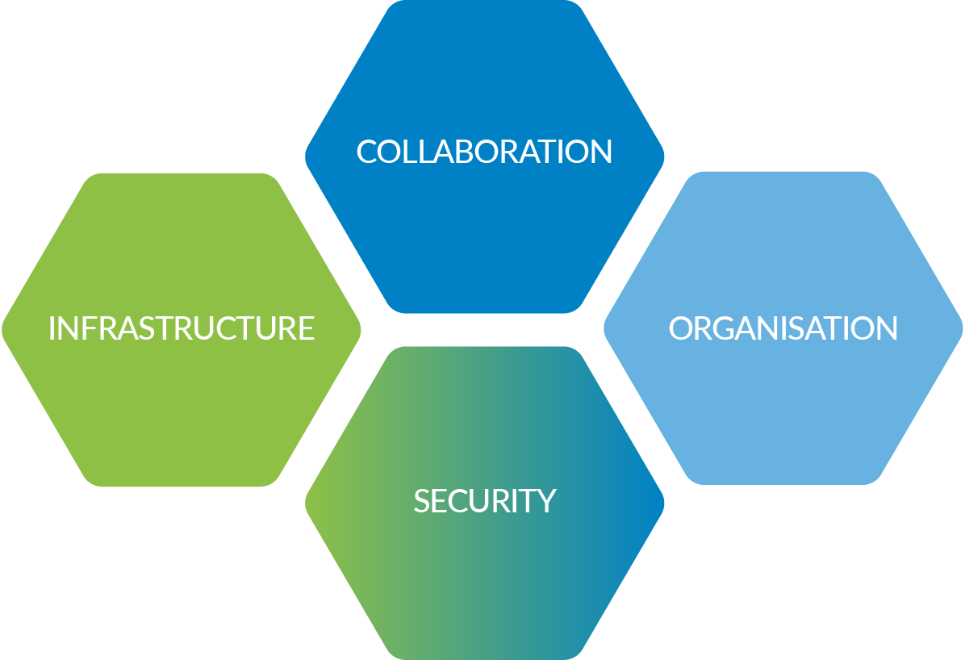
EINE PLATTFORM FÜR ALLE ANFORDERUNGEN
Notes:
Nach jahrelanger Erfahrung in der Schul-IT und der Zusammenarbeit mit Schulträgern haben wir immer wieder die gleichen Herausforderungen erkannt:
Überlastete IT-Administratoren: Schul-IT-Teams stehen unter ständigem Druck, mit begrenzten Ressourcen komplexe IT-Infrastrukturen zu betreuen.
Komplexe und unflexible Schulplattformen: Viele bestehende Lösungen sind schwer anpassbar, träge in der Entwicklung und entsprechen nicht den individuellen Bedürfnissen der Schulen.
Hohe Lizenzkosten für geschlossene Systeme: Proprietäre Softwarelösungen sind teuer und führen zu Abhängigkeiten von einzelnen Anbietern, was langfristig finanzielle und strategische Risiken birgt.
Datenschutzprobleme mit Cloud-Diensten: Viele cloudbasierte Lösungen entsprechen nicht den strengen Datenschutzanforderungen in Deutschland und der EU, was zu Unsicherheiten und Compliance-Problemen führt.
Mit edulution.io bieten wir eine Open-Source-Lösung, die speziell für die Anforderungen von Schulen entwickelt wurde. Wir setzen auf Flexibilität, Kosteneffizienz und Datenschutz, um eine nachhaltige IT-Lösung für Bildungseinrichtungen zu schaffen.

Slide 6


COLLABORATION
In der Bildung spielt die Zusammenarbeit eine wichtige Rolle. Sie fördert kreative Ideen, effektives Lernen und eine positive Atmosphäre. Daher beinhaltet Edulution mehrere Kommunikations-Module sowie Bausteine für die Verwaltung, Sammlung und den Austausch von Informationen und Dokumenten.
ORGANISATION
Eine effiziente Organisation ist entscheidend für reibungslose Abläufe, optimale Ressourcennutzung und erfolgreiche Lehr- und Lernprozesse. Edulution unterstützt mit Features für das Management von Lerninhalten sowie zur zentralen Erfassung, Verwaltung und Synchronisierung von Informationen und Daten.
Notes:
Nach jahrelanger Erfahrung in der Schul-IT und der Zusammenarbeit mit Schulträgern haben wir immer wieder die gleichen Herausforderungen erkannt:
Überlastete IT-Administratoren: Schul-IT-Teams stehen unter ständigem Druck, mit begrenzten Ressourcen komplexe IT-Infrastrukturen zu betreuen.
Komplexe und unflexible Schulplattformen: Viele bestehende Lösungen sind schwer anpassbar, träge in der Entwicklung und entsprechen nicht den individuellen Bedürfnissen der Schulen.
Hohe Lizenzkosten für geschlossene Systeme: Proprietäre Softwarelösungen sind teuer und führen zu Abhängigkeiten von einzelnen Anbietern, was langfristig finanzielle und strategische Risiken birgt.
Datenschutzprobleme mit Cloud-Diensten: Viele cloudbasierte Lösungen entsprechen nicht den strengen Datenschutzanforderungen in Deutschland und der EU, was zu Unsicherheiten und Compliance-Problemen führt.
Mit edulution.io bieten wir eine Open-Source-Lösung, die speziell für die Anforderungen von Schulen entwickelt wurde. Wir setzen auf Flexibilität, Kosteneffizienz und Datenschutz, um eine nachhaltige IT-Lösung für Bildungseinrichtungen zu schaffen.

Slide 7
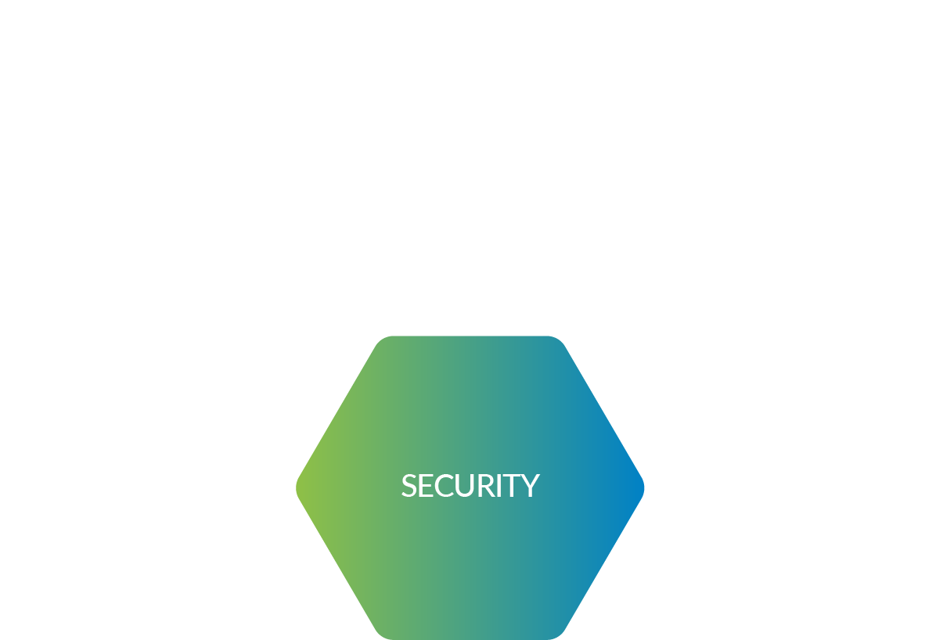

INFRASTRUCTURE
Die Infrastruktur hat in Bildungseinrichtungen einen bedeutenden Einfluss auf das Lernumfeld und die Bildungsqualität. Edulution optimiert den Ressourceneinsatz mit verschiedenen Bausteinen zur Vernetzung, zentralen Verwaltung, einfachen Steuerung, effizienten Virtualisierung sowie zentralen Wartung.
SECURITY
In einer vernetzten und digitalisierten Welt hat der Schutz von Daten und Informationen oberste Priorität. Edulution bietet eine professionelle Firewall, die vor potenziellen Sicherheitslücken schützt. Zudem ermöglicht ein Backupsystem im Notfall die Wiederherstellung der Daten.
Notes:
Nach jahrelanger Erfahrung in der Schul-IT und der Zusammenarbeit mit Schulträgern haben wir immer wieder die gleichen Herausforderungen erkannt:
Überlastete IT-Administratoren: Schul-IT-Teams stehen unter ständigem Druck, mit begrenzten Ressourcen komplexe IT-Infrastrukturen zu betreuen.
Komplexe und unflexible Schulplattformen: Viele bestehende Lösungen sind schwer anpassbar, träge in der Entwicklung und entsprechen nicht den individuellen Bedürfnissen der Schulen.
Hohe Lizenzkosten für geschlossene Systeme: Proprietäre Softwarelösungen sind teuer und führen zu Abhängigkeiten von einzelnen Anbietern, was langfristig finanzielle und strategische Risiken birgt.
Datenschutzprobleme mit Cloud-Diensten: Viele cloudbasierte Lösungen entsprechen nicht den strengen Datenschutzanforderungen in Deutschland und der EU, was zu Unsicherheiten und Compliance-Problemen führt.
Mit edulution.io bieten wir eine Open-Source-Lösung, die speziell für die Anforderungen von Schulen entwickelt wurde. Wir setzen auf Flexibilität, Kosteneffizienz und Datenschutz, um eine nachhaltige IT-Lösung für Bildungseinrichtungen zu schaffen.

Slide 8
edulution.io Bereitstellung –
ERFAHRENE DIENSTLEISTER
Expertise & Support: Erfolgreiche Implementierung, individuelle Anpassung & langfristige Betreuung
Server & Netzwerk: Linuxmuster.net, Proxmox, WireGuard
Kommunikation: Matrix, Nextcloud, BigBlueButton
Lernplattformen: Moodle, DokuWiki, SurveyJS
Sicherheit: Sophos & Intercept X (DSGVO-konform)
Notes:
Unsere Funktionen – edulution.io Bereitstellung
Die Netzint GmbH spielt eine entscheidende Rolle bei der erfolgreichen Implementierung von edulution.io in Schulen. Mit ihrer langjährigen Erfahrung unterstützt sie Bildungseinrichtungen bei der Einrichtung, individuellen Anpassung und langfristigen Betreuung der IT-Infrastruktur.
Konkret umfasst dies:
Schulserver & Netzwerkmanagement: Einrichtung und Wartung von Linuxmuster.net, Proxmox für Virtualisierung sowie WireGuard für sichere Verbindungen.
Kommunikation & Kollaboration: Bereitstellung und Konfiguration von Matrix, Nextcloud und BigBlueButton, um eine reibungslose Zusammenarbeit und digitale Kommunikation zu ermöglichen.
Lernplattformen & Organisation: Implementierung und Support von Moodle, DokuWiki und SurveyJS für digitales Lernen und effiziente Schulorganisation.
Sicherheit & Datenschutz: Schutz der IT-Infrastruktur durch Sophos und Intercept X, um höchste Datensicherheit und DSGVO-Konformität zu gewährleisten.
Mit der Netzint GmbH profitieren Schulen von einer reibungslosen Implementierung, professioneller Wartung und nachhaltigem Support, um eine leistungsstarke und sichere digitale Lernumgebung zu gewährleisten.

Slide 9

DIE PLATTFORM
edulution vereint verschiedene Kernprodukte und schafft eine Umgebung mit allen wichtigen Applikationen an einem Ort.
Benutzername & Passwort
Infoboard
Dateien
Umfragen
Klassenraum
E-Mail
Videokonferenzen
Lernmanagement
Benachrichtigungen
…
Notes:
Nach jahrelanger Erfahrung in der Schul-IT und der Zusammenarbeit mit Schulträgern haben wir immer wieder die gleichen Herausforderungen erkannt:
Überlastete IT-Administratoren: Schul-IT-Teams stehen unter ständigem Druck, mit begrenzten Ressourcen komplexe IT-Infrastrukturen zu betreuen.
Komplexe und unflexible Schulplattformen: Viele bestehende Lösungen sind schwer anpassbar, träge in der Entwicklung und entsprechen nicht den individuellen Bedürfnissen der Schulen.
Hohe Lizenzkosten für geschlossene Systeme: Proprietäre Softwarelösungen sind teuer und führen zu Abhängigkeiten von einzelnen Anbietern, was langfristig finanzielle und strategische Risiken birgt.
Datenschutzprobleme mit Cloud-Diensten: Viele cloudbasierte Lösungen entsprechen nicht den strengen Datenschutzanforderungen in Deutschland und der EU, was zu Unsicherheiten und Compliance-Problemen führt.
Mit edulution.io bieten wir eine Open-Source-Lösung, die speziell für die Anforderungen von Schulen entwickelt wurde. Wir setzen auf Flexibilität, Kosteneffizienz und Datenschutz, um eine nachhaltige IT-Lösung für Bildungseinrichtungen zu schaffen.

Slide 10
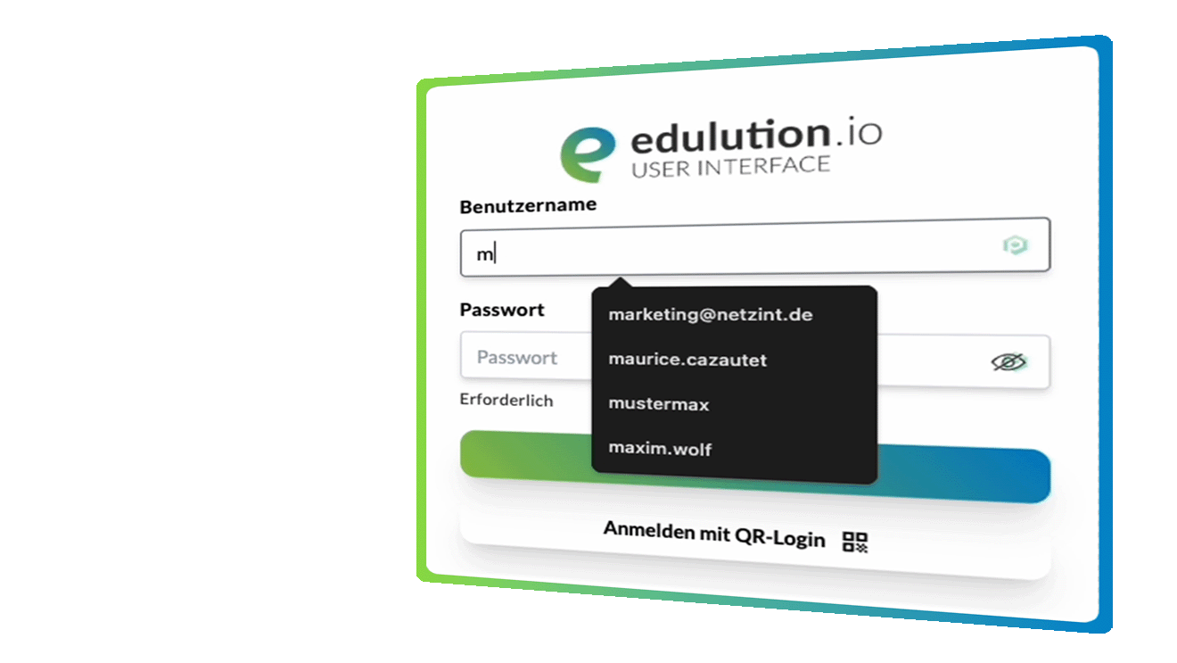
edulution UI –
AUTORISIERUNG
Das edulution User Interface steht in vorderster Reihe und schützt eingebundene Dienste.
eingebauter Proxy
externe Erreichbarkeit eingebauter Dienste nur nach Autorisierung
erhöhte Sicherheit da Dienste eigenständig nicht aus dem Internet erreichbar sind
alle Anwendungen Zwei-Faktor-geschützt

Slide 11

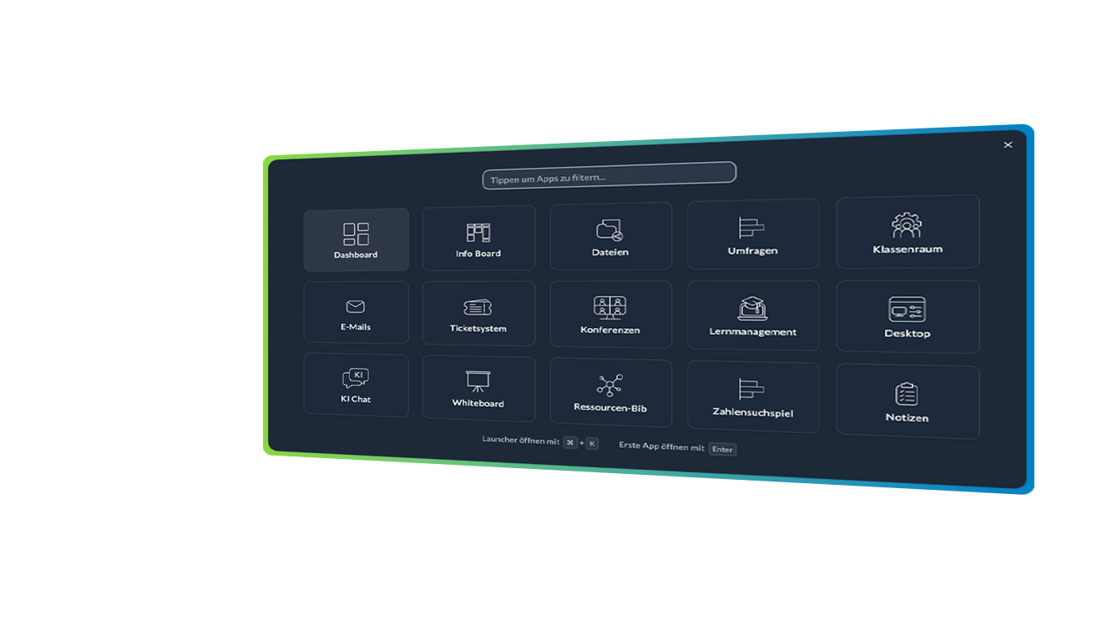

App-Launcher
Via oder per Kürzel cmd/strg + k Launcher öffnen
Übersicht über alle Apps
Notes:
edulution.io – App Store
Edulution enthält einen integrierten App Store, der Module schnell und flexibel ergänzt – eingebettet, als Frame oder als Weiterleitung.
Jede App kann individuell mit Icon und Bezeichnung angepasst werden, wodurch eine maßgeschneiderte Nutzung der Stärken von linuxmuster.net ermöglicht wird.

Slide 12

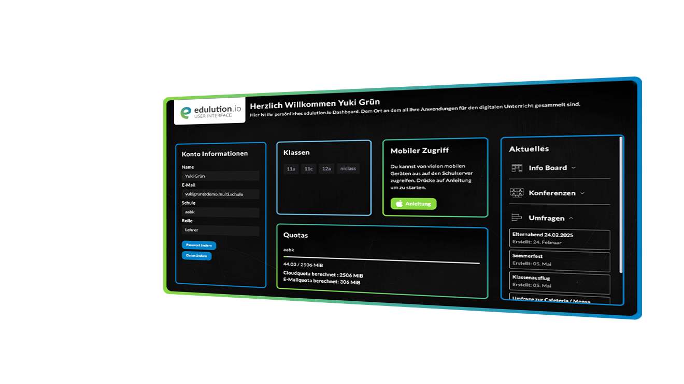
Dashboard
ergänzt Schulserverlösung linuxmuster.net
zusätzliche Module, individuell zusammenstellbar
flexibel und vielfältig
Kombination bewährter Open-Source-Technologien mit kommerziellen Lösungen
robust, sicher und zuverlässig
Notes:
edulution.io – User Interface
Edulution ergänzt
Die Schulserverlösung linuxmuster.net um zusätzliche Module, die individuell zusammengestellt und flexibel angepasst werden können.
Durch die Kombination bewährter Open-Source-Technologien mit kommerziellen Lösungen, wird Edulution zu einem robusten, zuverlässigen und sicheren Bildungspaket für vielfältige Anwendungen.

Slide 13
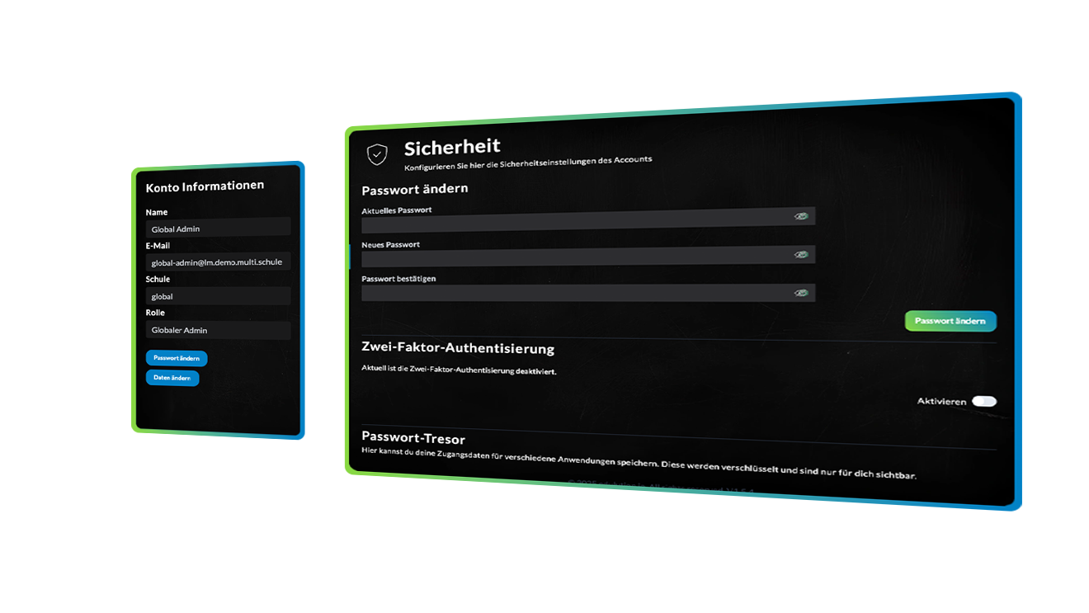
Dashboard
Wichtigste Konto Informationen auf einen Blick
Kurzbefehl-Zugriff zu Passworteinstellungen und Benutzerbezogenen Informationen
Notes:
edulution.io – User Interface
Edulution ergänzt
Die Schulserverlösung linuxmuster.net um zusätzliche Module, die individuell zusammengestellt und flexibel angepasst werden können.
Durch die Kombination bewährter Open-Source-Technologien mit kommerziellen Lösungen, wird Edulution zu einem robusten, zuverlässigen und sicheren Bildungspaket für vielfältige Anwendungen.

Slide 14
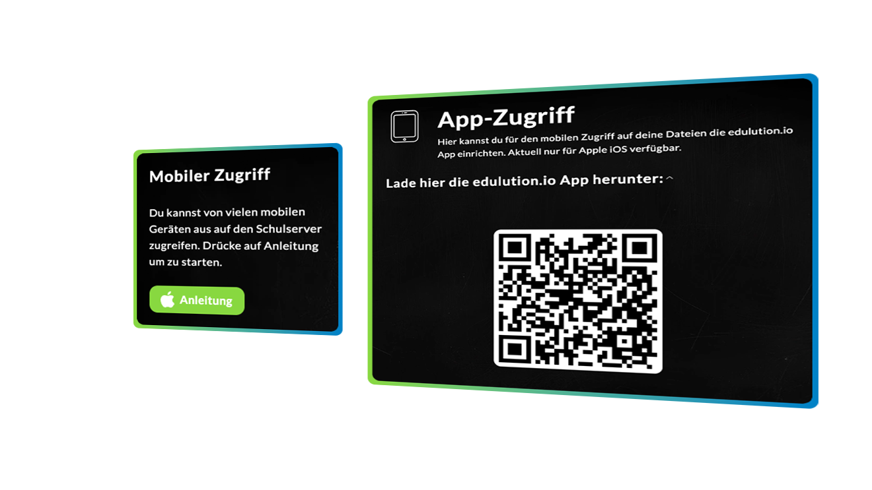
Dashboard
Kurzbefehl-Zugriff zu mobilem App-Zugriff
Notes:
edulution.io – User Interface
Edulution ergänzt
Die Schulserverlösung linuxmuster.net um zusätzliche Module, die individuell zusammengestellt und flexibel angepasst werden können.
Durch die Kombination bewährter Open-Source-Technologien mit kommerziellen Lösungen, wird Edulution zu einem robusten, zuverlässigen und sicheren Bildungspaket für vielfältige Anwendungen.

Slide 15

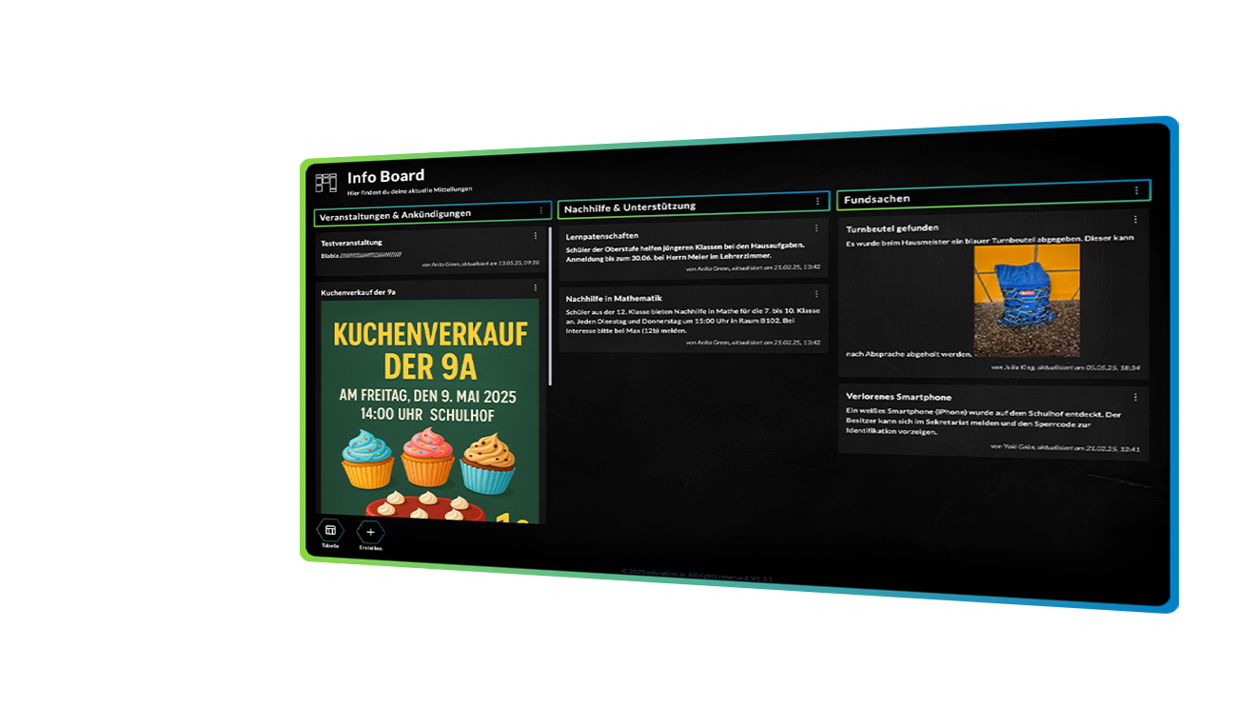
Info Board
Aktuelle Veranstaltungen & Ankündigungen
Nachhilfe & Unterstützungsmöglichkeiten
Fundsachen
Individuell bestückbar
Alle über eine Plattform
informiert
Notes:
E-Mails sind heute ein unverzichtbarer Bestandteil der Kommunikation.
Mit seinen kollaborativen Funktionen bietet Mailcow E-Mails, Termine und Kontakte, die gemeinsam genutzt und verwaltet werden können.
Dank der mobilen Synchronisation sind E-Mails und Daten stets und überall zugänglich.

Slide 16
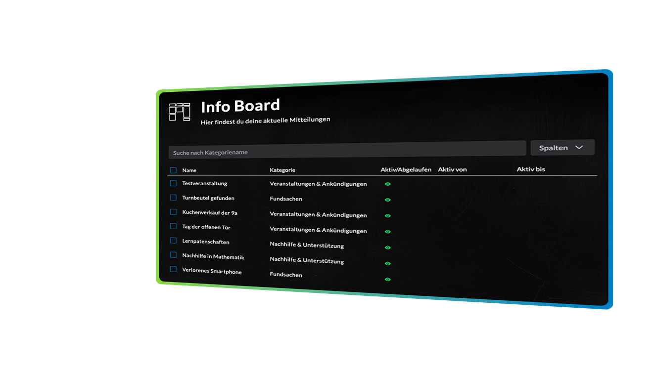


Info Board
Verschiedene Darstellungsmöglichkeiten
Notes:
E-Mails sind heute ein unverzichtbarer Bestandteil der Kommunikation.
Mit seinen kollaborativen Funktionen bietet Mailcow E-Mails, Termine und Kontakte, die gemeinsam genutzt und verwaltet werden können.
Dank der mobilen Synchronisation sind E-Mails und Daten stets und überall zugänglich.

Slide 17
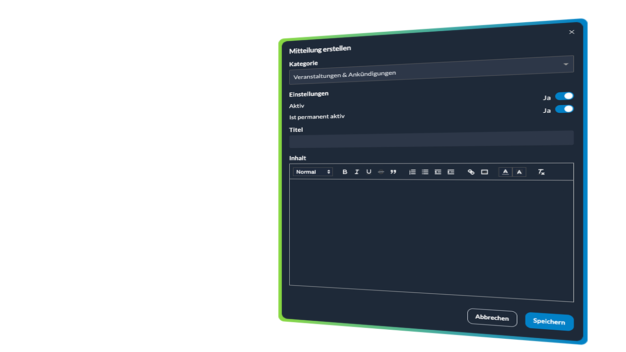



Info Board
Löschen, bearbeiten oder neue Mitteilung erstellen
Notes:
E-Mails sind heute ein unverzichtbarer Bestandteil der Kommunikation.
Mit seinen kollaborativen Funktionen bietet Mailcow E-Mails, Termine und Kontakte, die gemeinsam genutzt und verwaltet werden können.
Dank der mobilen Synchronisation sind E-Mails und Daten stets und überall zugänglich.

Slide 18

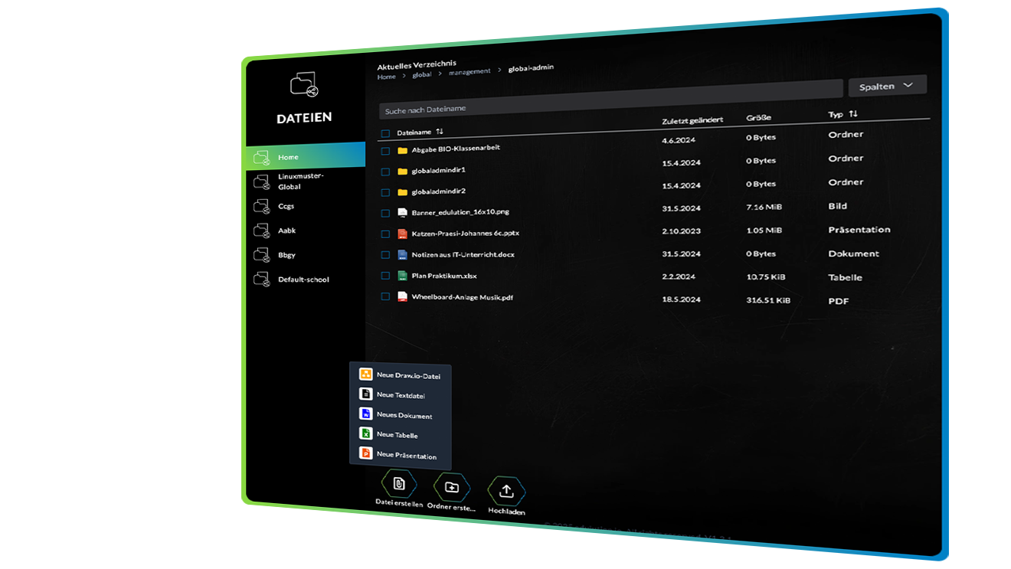
Dateien
Filesharing-Funktion
Dateien schnell und sicher innerhalb der Plattform teilen
Dateien auch extern oder mit anonymen Usern teilen
Dokumente einfach hochladen
kollaborative Zusammenarbeit
direktes Bearbeiten im Webbrowser
Zugriff von Unterwegs
Notes:
Die Filesharing-Funktion von Edulution.io ermöglicht es Nutzern, Dateien schnell und sicher innerhalb der Plattform zu teilen.
Benutzer können Dokumente einfach hochladen und mit anderen Lehrern oder Lernenden teilen. Die Funktion unterstützt die Zusammenarbeit, indem sie einen zentralen Ort für den Zugriff auf gemeinsam genutzten Materialien bietet sowie das direkte Bearbeiten im Webbrowser.

Slide 19
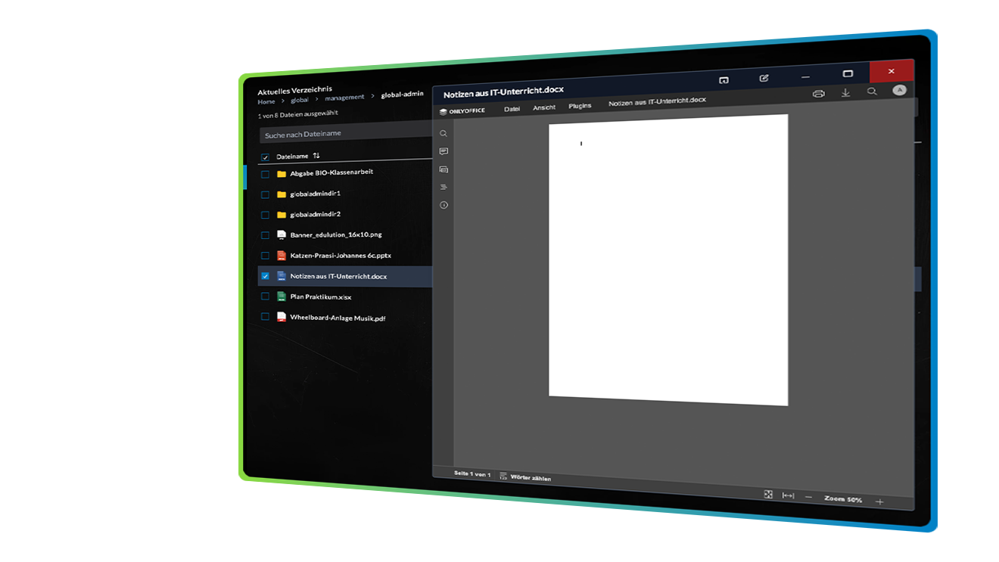




Dateien
Unterwegs im Browser Datei bearbeiten
Dateien löschen, verschieben, umbenennen, herunterladen oder kopieren
Notes:
Die Filesharing-Funktion von Edulution.io ermöglicht es Nutzern, Dateien schnell und sicher innerhalb der Plattform zu teilen.
Benutzer können Dokumente einfach hochladen und mit anderen Lehrern oder Lernenden teilen. Die Funktion unterstützt die Zusammenarbeit, indem sie einen zentralen Ort für den Zugriff auf gemeinsam genutzten Materialien bietet sowie das direkte Bearbeiten im Webbrowser.

Slide 20

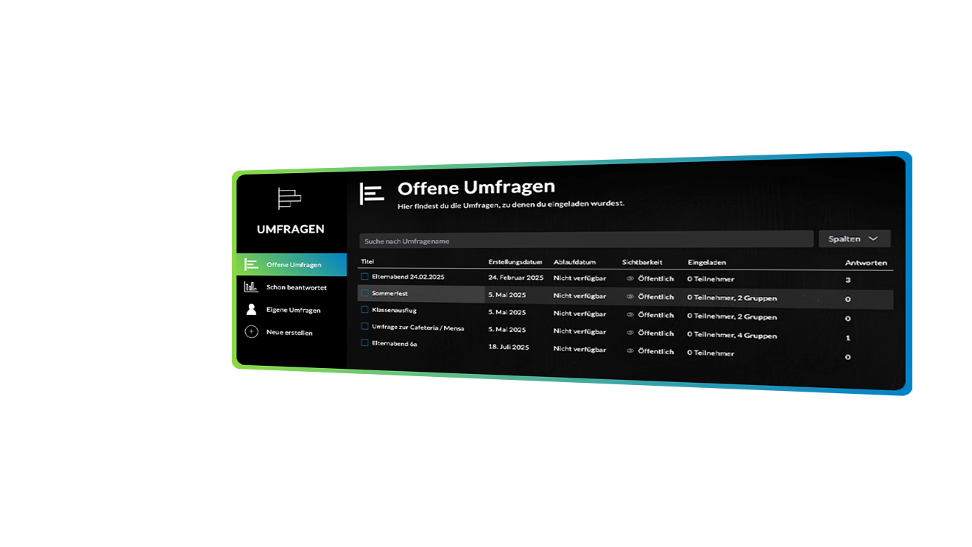
Umfragen
Abstimmungs-Funktion
schnell und einfach Befragungen erstellen
verschiedene Fragetypen
automatische Auswertung der Ergebnisse
Präsentation durch übersichtliche Grafiken
Ideal zur Verbesserung von Unterricht und Lernprozessen
Notes:
Die Umfrage-Funktion von Edulution.io ermöglicht es Nutzern, schnell und einfach Umfragen zu erstellen und zu verteilen.
Lehrkräfte können verschiedene Fragetypen verwenden, um Feedback zu sammeln.
Die Ergebnisse werden automatisch ausgewertet und in übersichtlichen Grafiken präsentiert, was die Analyse und Nutzung der Daten erleichtert. Ideal zur Verbesserung von Unterricht und Lernprozessen.

Slide 21
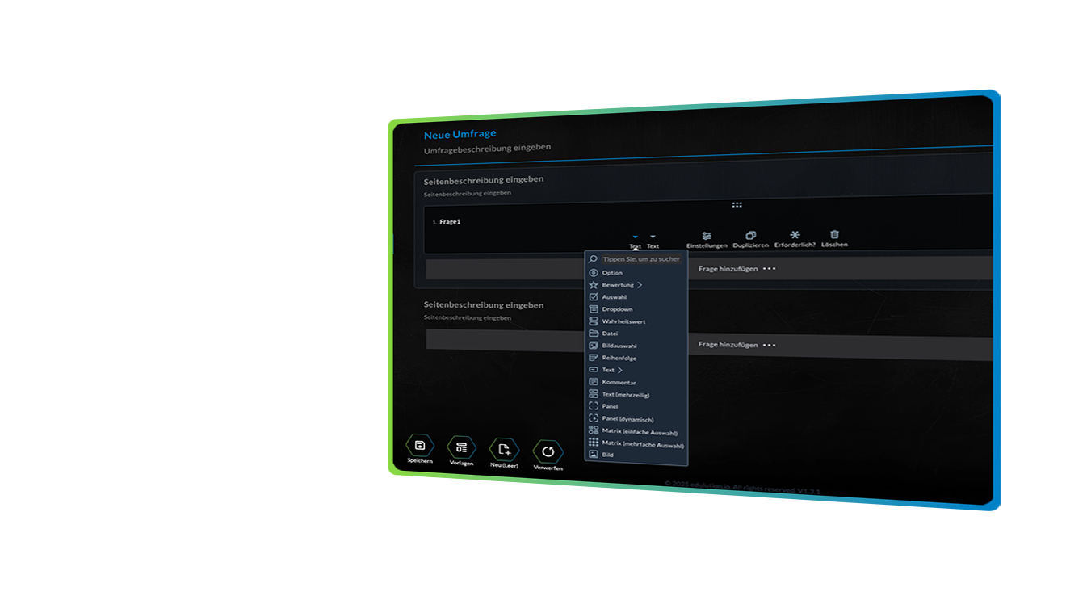
Umfragen
verschiedene Fragetypen je nach Bedarf
Fragen mit Beschreibungen versehen
Pflichtfelder werden bei der Auslesung direkt validiert und bei nicht ausfüllen angemerkt
Notes:
Die Umfrage-Funktion von Edulution.io ermöglicht es Nutzern, schnell und einfach Umfragen zu erstellen und zu verteilen.
Lehrkräfte können verschiedene Fragetypen verwenden, um Feedback zu sammeln.
Die Ergebnisse werden automatisch ausgewertet und in übersichtlichen Grafiken präsentiert, was die Analyse und Nutzung der Daten erleichtert. Ideal zur Verbesserung von Unterricht und Lernprozessen.

Slide 22
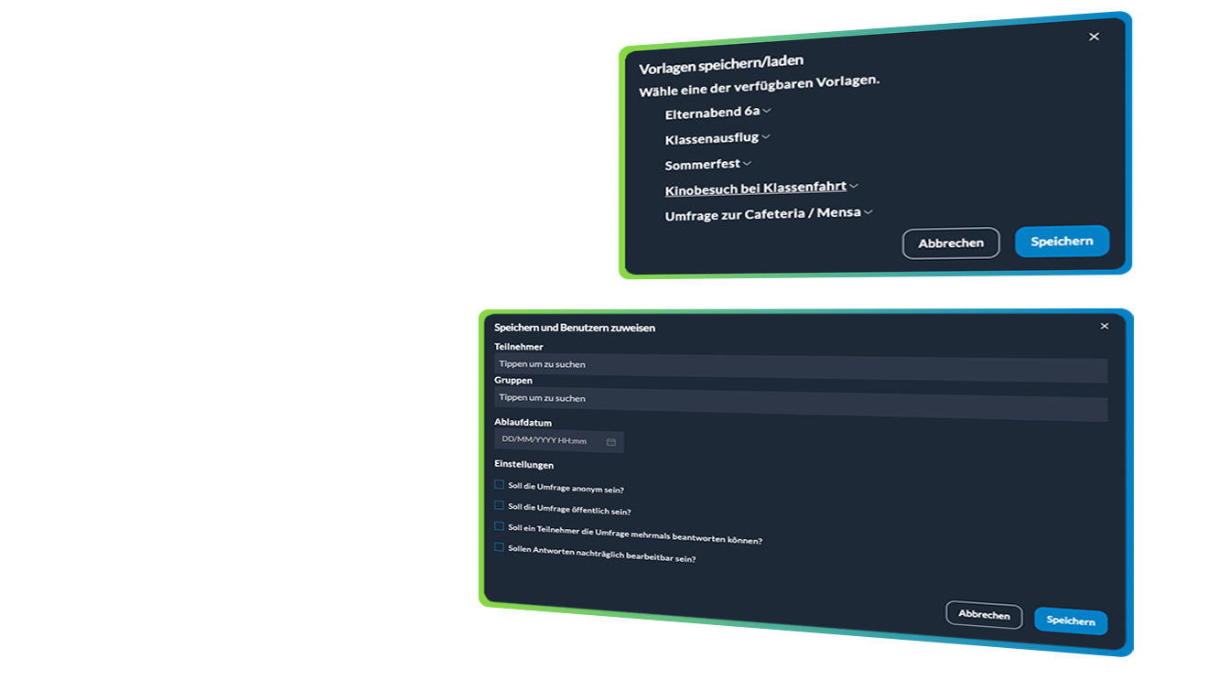
Umfragen
Verschiedene Vorlagen zur schnellen Erstellung von üblichen Formularen
Speicheroptionen um Teilnehmer festzulegen, nachträgliche Bearbeitung definieren…
Notes:
Die Umfrage-Funktion von Edulution.io ermöglicht es Nutzern, schnell und einfach Umfragen zu erstellen und zu verteilen.
Lehrkräfte können verschiedene Fragetypen verwenden, um Feedback zu sammeln.
Die Ergebnisse werden automatisch ausgewertet und in übersichtlichen Grafiken präsentiert, was die Analyse und Nutzung der Daten erleichtert. Ideal zur Verbesserung von Unterricht und Lernprozessen.

Slide 23

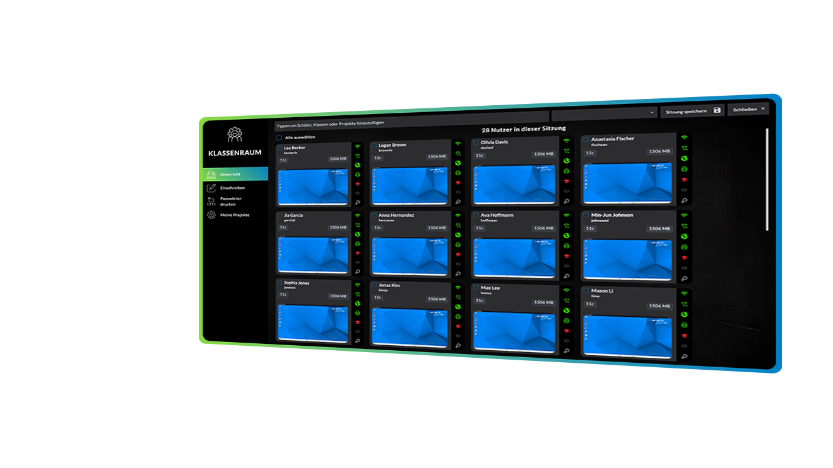
Klassenraum
PCs auf Benutzerbasis live steuern und verwalten
Klassenarbeitsmodus
Dateien einsammeln/austeilen
sperren des Internetzugangs
Echtzeitüberblick auf Schüler Desktops
Computersteuerung durch Lehrkraft
Notes:
Das neue Unterrichtsmodul mit der Möglichkeit PCs auf Benutzerbasis zu steuern und zu verwalten.
Neu integriert ist Veyon in die edulution-UI für den echtzeit Überblick der PCs der Schüler:innen

Slide 24

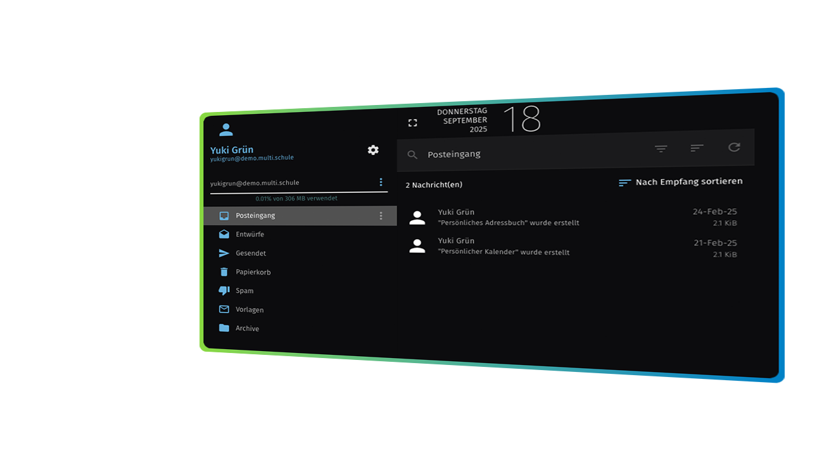
E-Mails
Termine
Kontakte
gemeinsame Nutzung und Verwaltung
mobile Synchronisation
Notes:
E-Mails sind heute ein unverzichtbarer Bestandteil der Kommunikation.
Mit seinen kollaborativen Funktionen bietet Mailcow E-Mails, Termine und Kontakte, die gemeinsam genutzt und verwaltet werden können.
Dank der mobilen Synchronisation sind E-Mails und Daten stets und überall zugänglich.

Slide 25

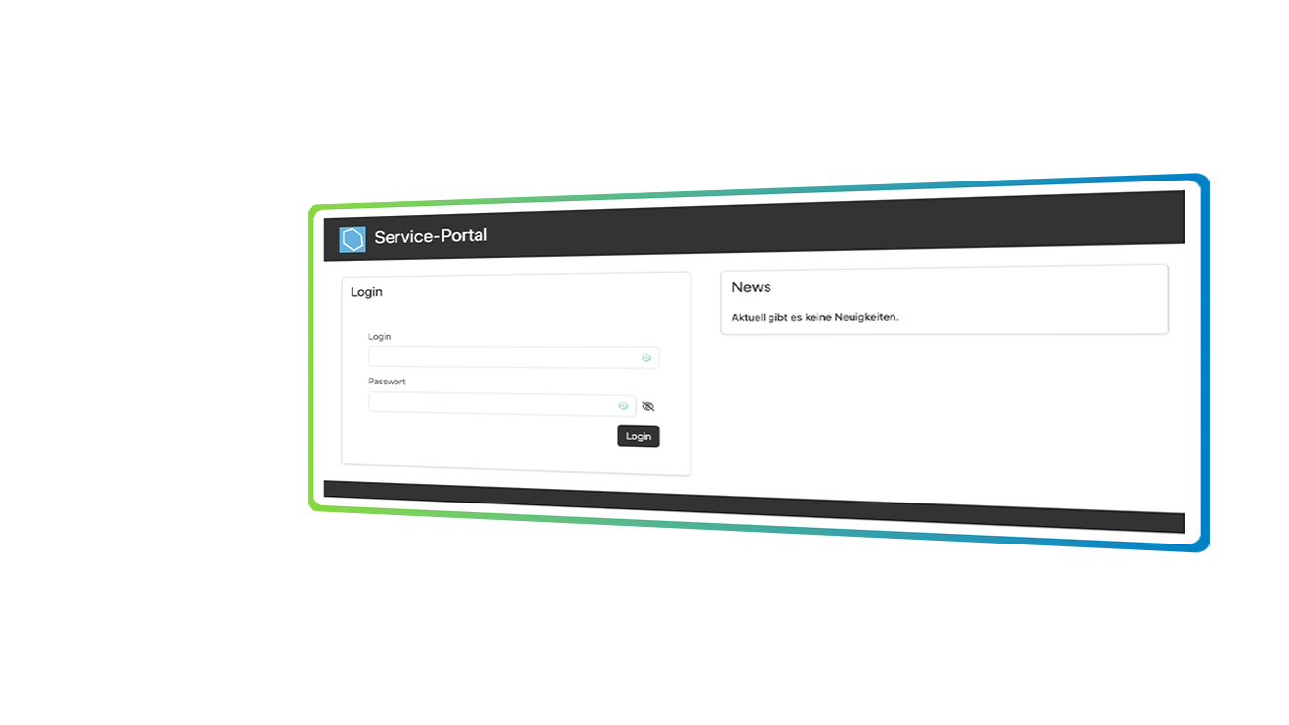
Ticketsystem
Notes:
E-Mails sind heute ein unverzichtbarer Bestandteil der Kommunikation.
Mit seinen kollaborativen Funktionen bietet Mailcow E-Mails, Termine und Kontakte, die gemeinsam genutzt und verwaltet werden können.
Dank der mobilen Synchronisation sind E-Mails und Daten stets und überall zugänglich.

Slide 26

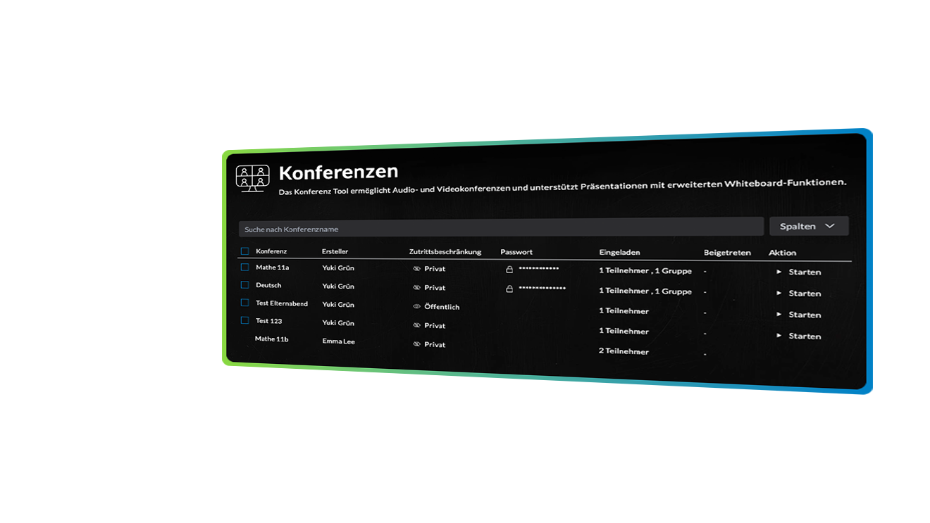
Konferenzen
Konferenzsystem
Bildschirmfreigabe
Chat
interaktives Lernerlebnis

Slide 27
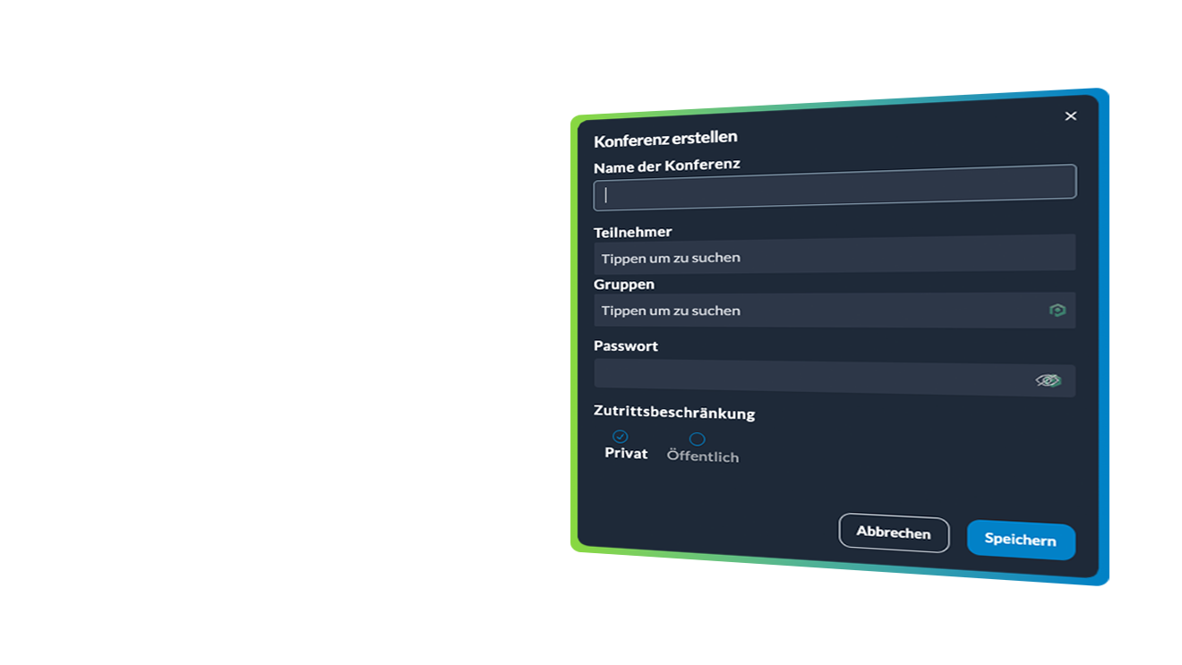
Konferenzen
Teilnehmer definieren
Passwortgeschützter Zugang

Slide 28

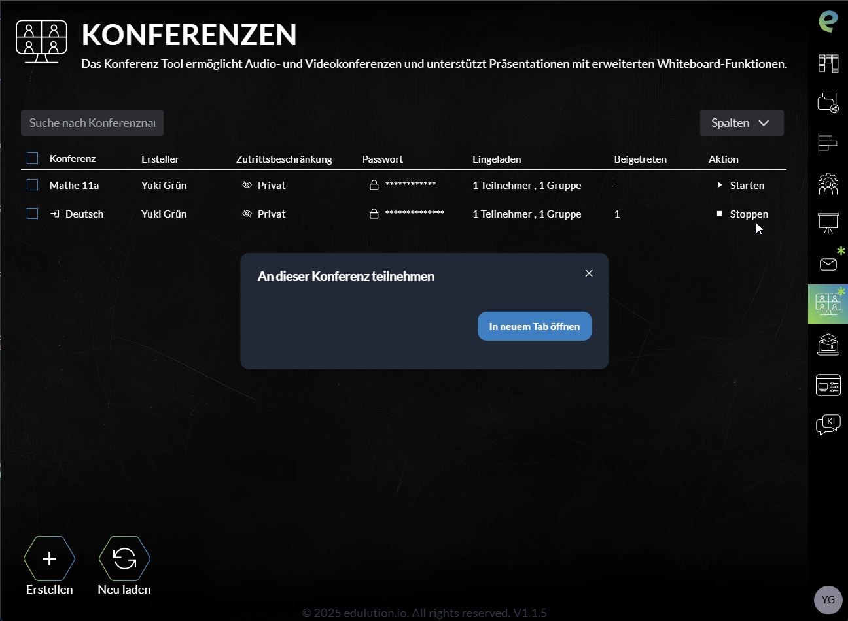
Lernmanagement
Moodle

Slide 29

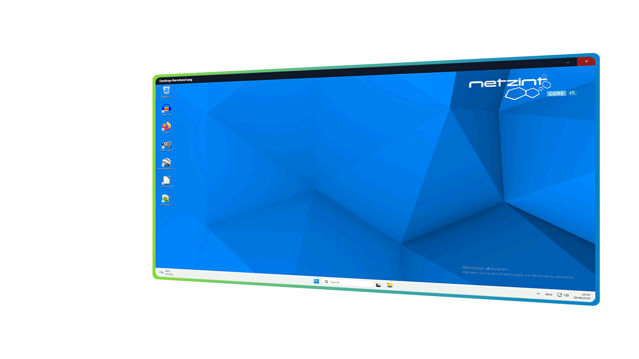
Desktop
Vollumfängliches VDI Streaming innerhalb der edulution-UI.
Bereitstellung via Linbo-Images:
Windows 11
Linux
Notes:
Chancengleichheit
Lizenzpflichtige Software nach Hause für Schüler
VDI auch innerhalb einer Schule (Thin-Clients) anstatt palettenweise PCs teuer kaufen zu müssen

Slide 30

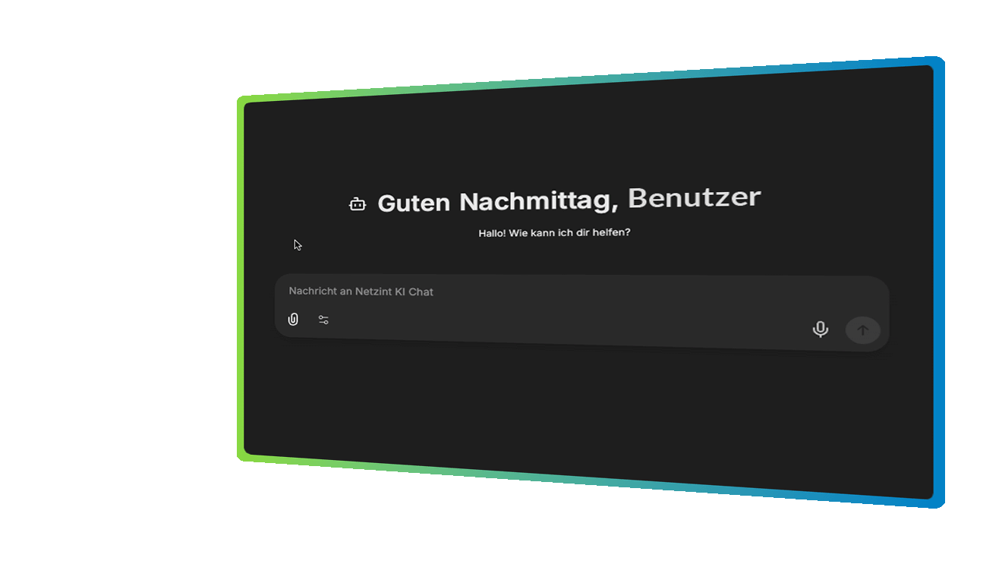
KI Chat
Open-Source KI
Chat-Bot
Notes:
Chancengleichheit
Lizenzpflichtige Software nach Hause für Schüler
VDI auch innerhalb einer Schule (Thin-Clients) anstatt palettenweise PCs teuer kaufen zu müssen

Slide 31
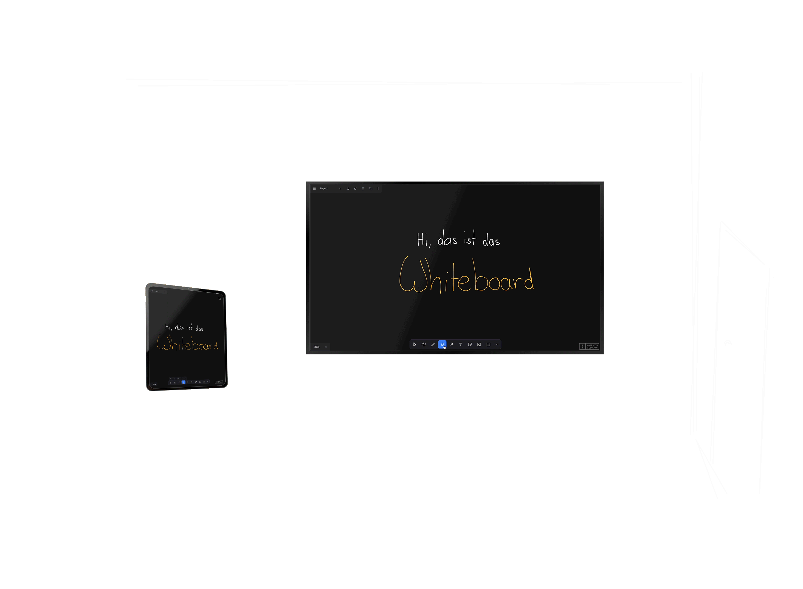


Whiteboard
Live Synchronisation
Notes:
Chancengleichheit
Lizenzpflichtige Software nach Hause für Schüler
VDI auch innerhalb einer Schule (Thin-Clients) anstatt palettenweise PCs teuer kaufen zu müssen

Slide 32
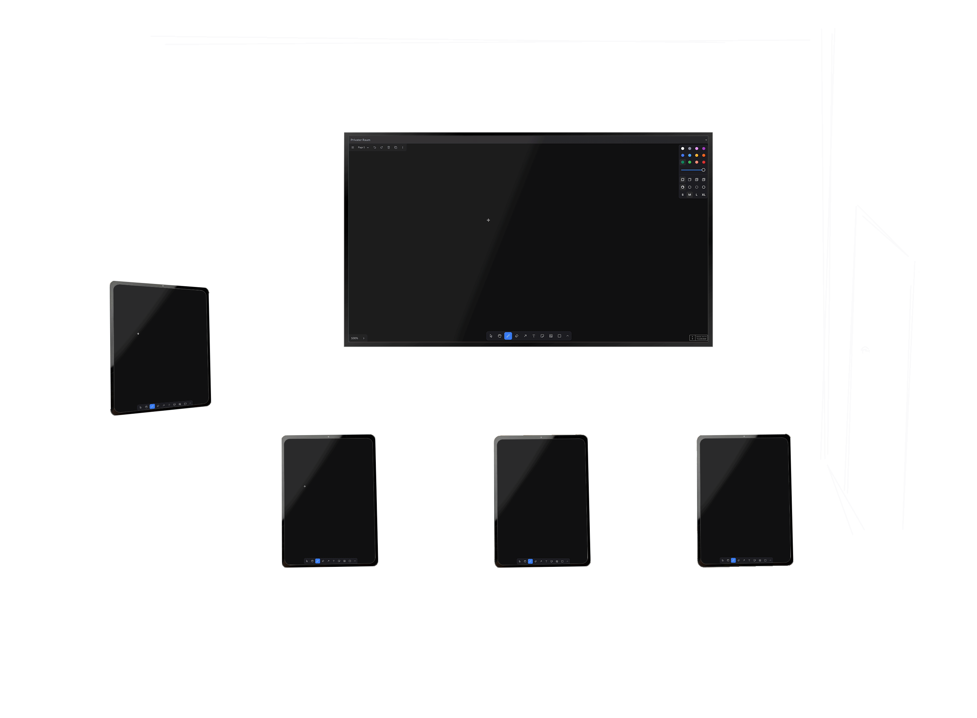
Whiteboard
Live Synchronisation
Verschiedene Benutzer
Gleichzeitiges Benutzen
Schüler 1
Schüler 2
Schüler 3
Notes:
Chancengleichheit
Lizenzpflichtige Software nach Hause für Schüler
VDI auch innerhalb einer Schule (Thin-Clients) anstatt palettenweise PCs teuer kaufen zu müssen

Slide 33

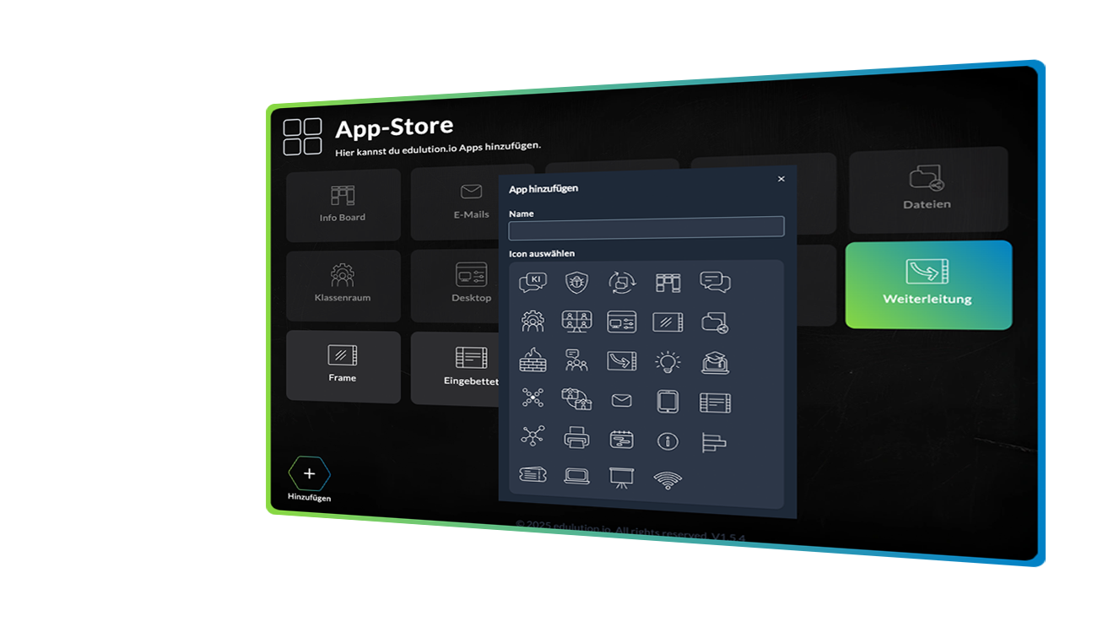
App Store
integrierter App Store
Module schnell und flexibel ergänzen – eingebettet als Frame oder Weiterleitung
jede App individuell mit Icon und Bezeichnung anpassbar
maßgeschneiderte Nutzung je nach Benutzergruppe
Notes:
edulution.io – App Store
Edulution enthält einen integrierten App Store, der Module schnell und flexibel ergänzt – eingebettet, als Frame oder als Weiterleitung.
Jede App kann individuell mit Icon und Bezeichnung angepasst werden, wodurch eine maßgeschneiderte Nutzung der Stärken von linuxmuster.net ermöglicht wird.

Slide 34

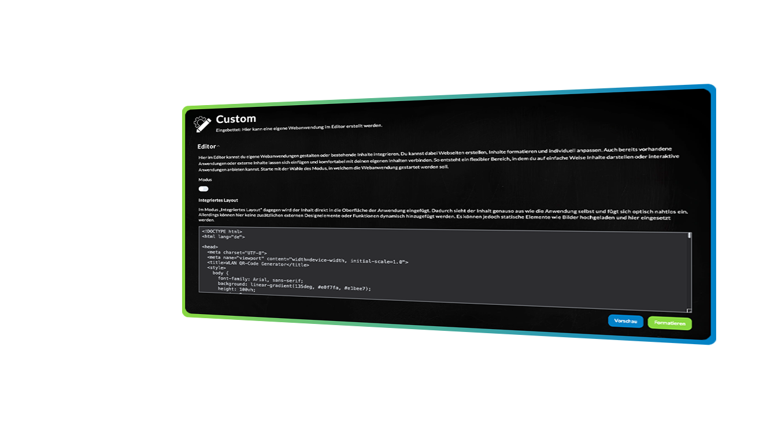
Custom
Selbst erstellte Apps integrieren
Via HTML-Code eingefügt und angepasst
Notes:
Chancengleichheit
Lizenzpflichtige Software nach Hause für Schüler
VDI auch innerhalb einer Schule (Thin-Clients) anstatt palettenweise PCs teuer kaufen zu müssen

Slide 35
Bereitstellung & Support durch Fachhändler –
EDULUTION.IO USER INTERFACE
Die Einrichtung und Bereitstellung von edulution erfolgt durch autorisierte Fachhändler, um eine professionelle Implementierung und Integration in bestehende IT-Umgebungen sicherzustellen.
Professionelle Einrichtung & Implementierung
Optionaler Support durch Software Maintenance-Lizenzen für die edulution-UI
Keine Funktionseinschränkungen – edulution bleibt voll nutzbar, auch ohne Support-Lizenz
Die Software Maintenance-Lizenzen ermöglichen regelmäßige Updates, bevorzugten Support und optimierte Wartung, ohne dabei den Funktionsumfang der Open-Source-Lösung einzuschränken.
Notes:
Bereitstellung & Support durch Fachhändler – edulution.io User Interface
Die Einrichtung und Bereitstellung von edulution erfolgt durch autorisierte Fachhändler, wie z. B. Netzint, um eine professionelle Implementierung und Integration in bestehende IT-Umgebungen sicherzustellen.
Professionelle Einrichtung & Implementierung durch erfahrene IT-Dienstleister
Optionaler Support durch Software Maintenance-Lizenzen für die edulution-UI
Keine Funktionseinschränkungen – edulution bleibt voll nutzbar, auch ohne Support-Lizenz
Die Software Maintenance-Lizenzen ermöglichen regelmäßige Updates, bevorzugten Support und optimierte Wartung, ohne dabei den Funktionsumfang der Open-Source-Lösung einzuschränken.

Slide 36


Bausteine Schulplattform
SCHULPLATTFORM
Die Schulplattform als modulares System ermöglicht die individuelle Bereitstellung schulspezifischer Dienste. Sie fördert eine nahtlose Zusammenarbeit zwischen Lehrkräften, Lernenden und Erziehungsberechtigten und verbindet Technologie mit Menschen.
SCHULSERVERLÖSUNG
Das zentrale Element der schulischen IT-Infrastruktur ist die Schulserverlösung, die oft auch als Trägersystem bezeichnet wird. Sie bündelt die wesentliche Steuerung, Verwaltung und Wartung der Schul-IT und wird durch pädagogische Funktionen erweitert, die für den Bildungsbetrieb unverzichtbar sind.
IT INFRASTRUKTUR
Für einen reibungslosen Schulbetrieb ist eine stabile und störungsfreie IT-Infrastruktur von entscheidender Bedeutung. LAN, WLAN und grundlegende IT-Dienste müssen bereitgestellt und professionell verwaltet werden. Dazu gehört auch der Service-Desk, der die Beratung und Planung des Netzwerkaufbaus übernimmt.

Slide 37

SICHER. UNABHÄNGIG. FORTSCHRITTLICH.
DIE ZUKUNFT DER SCHUL-IT

